Slide 2
Velkommen til
Netværksmøde
21. maj 2024

Slide 3
Talentudvikling i Odense
Elitekommune
Odense Talentudvikling
Odense Kommune
Team Danmark
Klubber og foreninger i Odense
Odense Elite College
Erhvervslivet
Uddannelser
Forskning: SDU/ IOB, LETS
SIKO
Forældre
Uddannelser:
Grundskoler
Provstegårdskolen
Hjalleseskolen
Efterskolen Sports Academy Denmark
Odense Balletskole
Ungdomsuddannelser
Fyns HF (HF)
Kold Tekniske Gymnasium (HTX)
Tietgen Handelsgymnasium (HHX)
Tornbjerg Gymnasium (STX)
Odense Balletskole
Videregående uddannelser
UCL Elitesport, UCL
Syddansk Elite, SDU
SDU, Idræt & Biomekanik
Klubber:
Arcus Bueskydning
Cykling Odense
DHV Volley
Dalum/Næsby Pigefodbold
Fyns Tennis Union (kraftcenter) Fruens Bøge Tennisklub FREM Udspring
H2Odense Kraftcenter FYN, Skydning
Næsby Boldklub
OB
OB Q
OB Bordtennis
Odense Atletik
Odense Badminton Klub
Odense Beachvolley Klub
Odense Bowling Hal
Odense Håndbold
Odense Håndbold Akademi Odense Kajakklub
Odense Karate-do Ichiro
Odense Roklub
Odense Skøjteklub
Odense Squash Club/Kraftcenter
Odense Triathlon Klub
Odense Volleyball
OGF Powertumbling/trampolin OIK/Odense Bulldogs Team Odense Q Team Odense Taekwondo Tennis Club Odense Rugby Club Odense

Slide 4
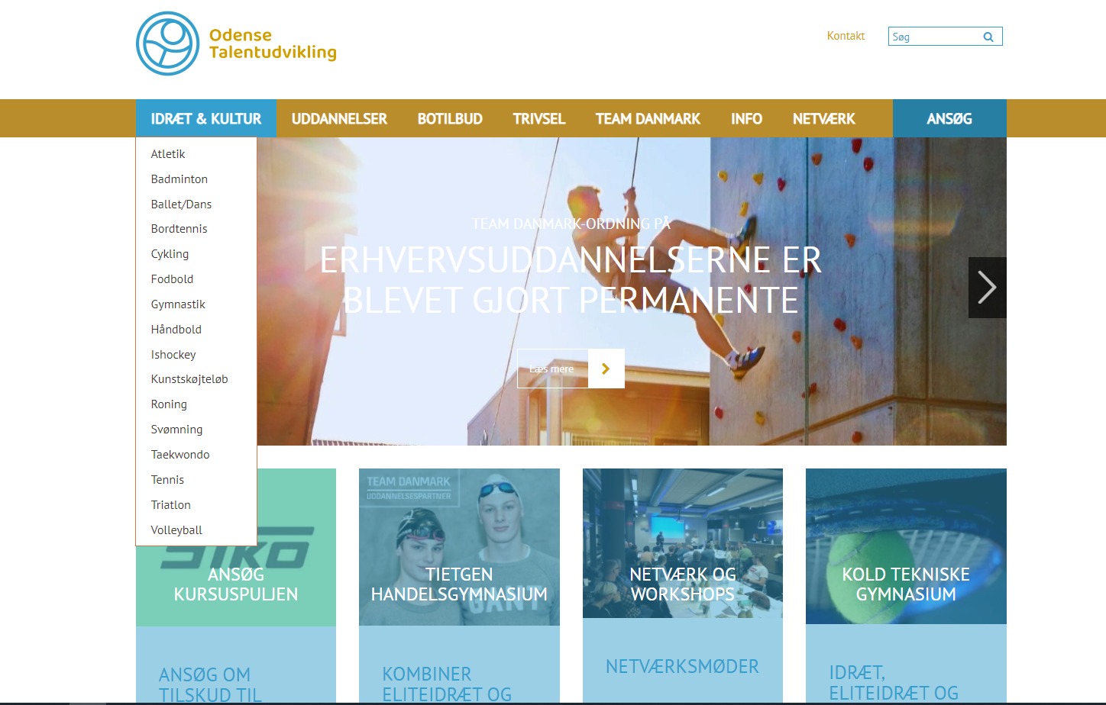
Talentudvikling i Odense
Elitekommune
www.odensetalentudvikling.dk

Slide 5
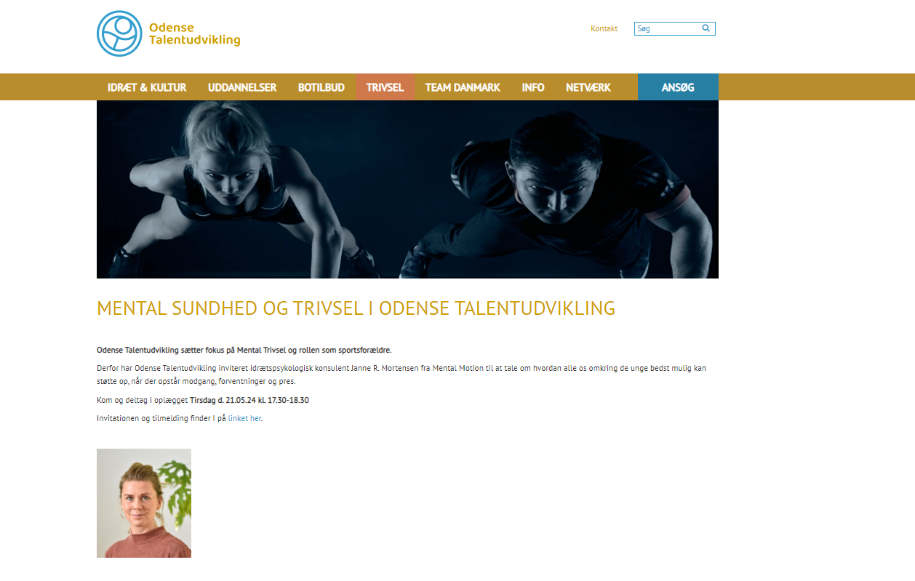
Talentudvikling i Odense
Elitekommune
www.odensetalentudvikling.dk

Slide 6
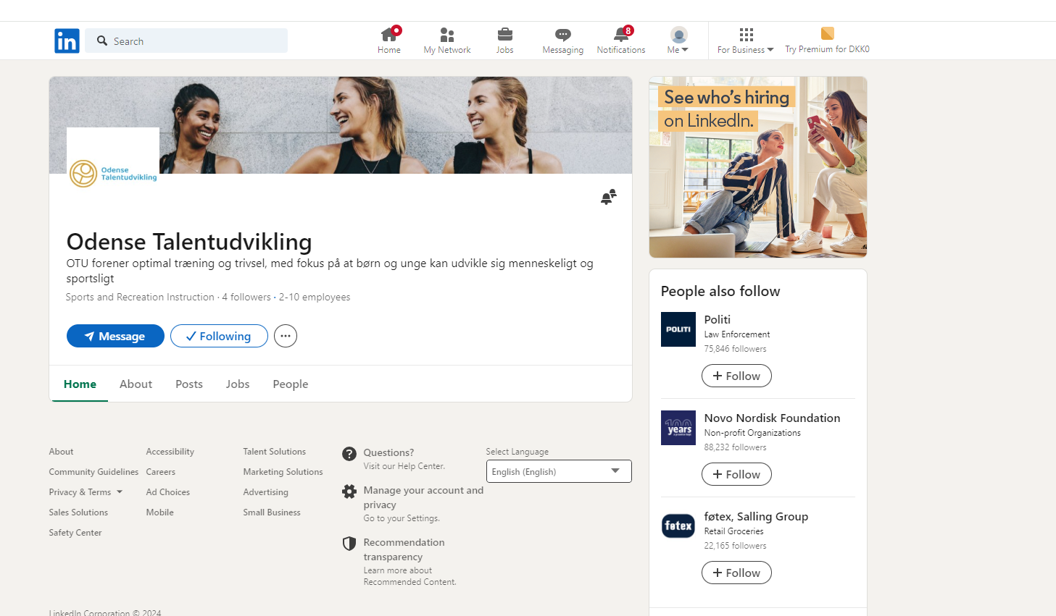
Talentudvikling i Odense
Elitekommune

Slide 7
Aftenens program
Velkommen
Oplæg v. Janne Mortensen, idrætspsykologisk konsulent
Pause og spisning
Workshop om forældrerollen i talentudvikling
Arbejde i egen organisation >
Arbejde på tværs af organisationer > erfa-udveksling
Info fra OTU og tak for i dag

Slide 8
Aftenens program
Velkommen
Oplæg v. Janne Mortensen, idrætspsykologisk konsulent
Pause og spisning
Workshop om forældrerollen i talentudvikling
Arbejde i egen organisation >
Arbejde på tværs af organisationer > erfa-udveksling
Info fra OTU og tak for i dag

Slide 9
Opgave – egen organisation
Opskriv situationer hvor forældrekontakt giver anledning til dilemmaer for dig som klub/skoleperson.
Diskuter hvordan I ville håndtere/håndterede 1 eller 2 af de fremkomne dilemmaer ud fra den viden I har.
Uddeling af 7-trinsguide - reflekter over hvordan I selv ville anvende 7-trinsguiden til forebyggelse og dilemmahåndtering i din klub/på din skole
Arbejdet skal bruges i gruppearbejdet efterfølgende…

Slide 10
Arbejdspapir
Temaer
Opskriv situationer hvor forældrekontakt giver anledning til dilemmaer for dig som klub/skoleperson
Diskuter hvordan I ville håndtere/håndterede 1 eller 2 af de fremkomne dilemmaer ud fra den viden I har
Uddeling af 7-trinsguide, skriv kort hvad 7-trinsguiden handler om
Reflekter over hvordan I selv ville anvende 7-trinsguiden til forebyggelse og dilemmahåndtering i din klub/på din skole

Slide 11
Gruppearbejde – ERFA-udveksling på tværs
Grupper á ca. 3 personer (gerne blandet idræt og skole, nogen I ikke har været sammen med tidligere på aftenen).
Fremlæggelse af dilemmaer og løsninger v. 7-trinsguiden > sparring i grupper
Stil nysgerrige og kritiske spørgsmål til hinanden.
Giv gode ideer videre.
Overvej gerne hvordan I kommer videre i hverdagen med dette område på baggrund af aftenens input.
Byt roller hvis der er tid.

